Slide 1
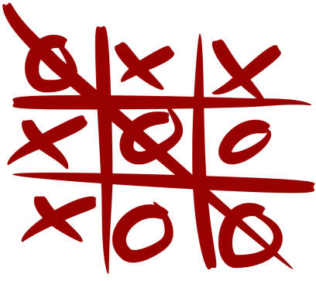
TİC-TAC-TOE GAME
Berkin Ergürbüz 172803013
Ömer Furkan Bilge 182803052

Slide 2
İçindekiler
1.Tic-Tac-Toe Oyunu Hakkında
2.Kullanılan Platform
3.Geliştirilen Sistem
4.Ekran Çıktıları
5.Kaynakça

Slide 3
Tic-Tac-Toe Oyunu Hakkında
Bu oyunda, iki oyuncu da yatay, dikey ya da çapraz şekilde üç sembolü arka arkaya getirmeye çalışır. Kolay anlaşılır kurallarıyla çocuklar için iyi bir strateji oyunu olan bu oyun, onlara kendi taktiklerini rakiplerininkine göre ayarlamayı öğretir.

Slide 4
Kullanılan Platform
- Eclipse

Slide 5
Geliştirilen Sistem
Geliştirilen oyunun amacı yatay, dikey ve ya çapraz şekilde aynı sembolü yan yana getirip oyunu kazanmaktır.
Uygulamada ilk hamleyi random O sembolü ve ya X sembolü yapıyor , ardından sıra diğer random gelmeyen sembole geçer.

Slide 6
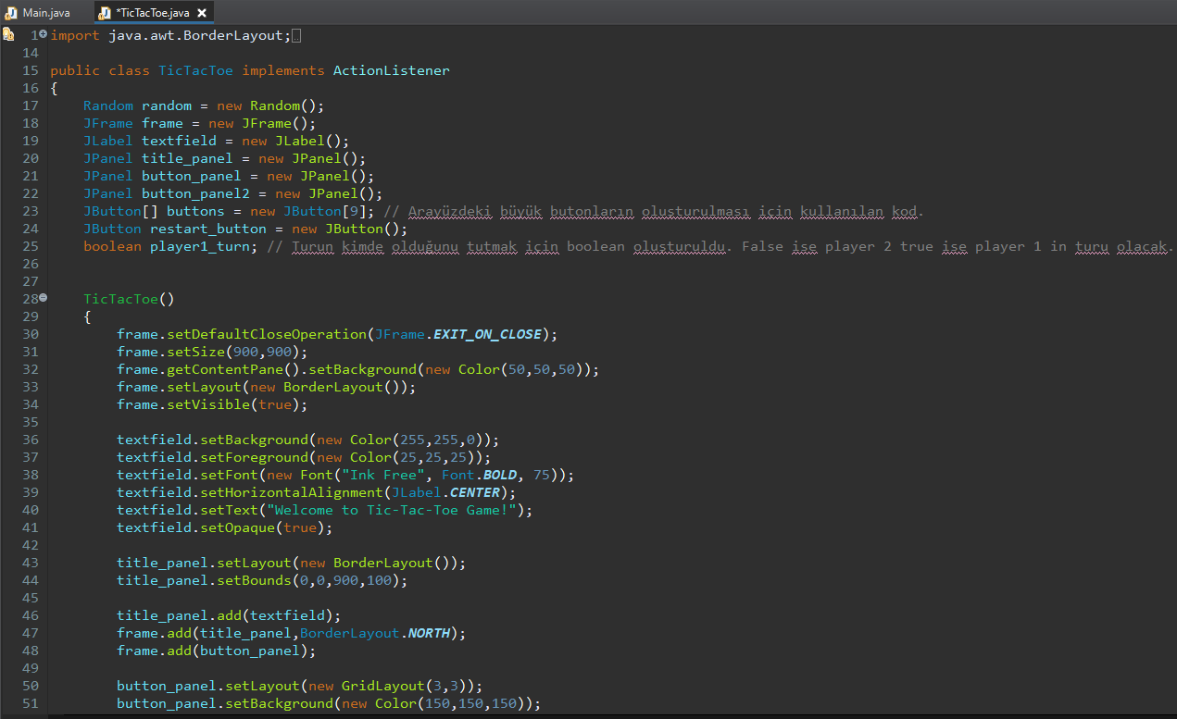
Ekran Çıktıları

Slide 7
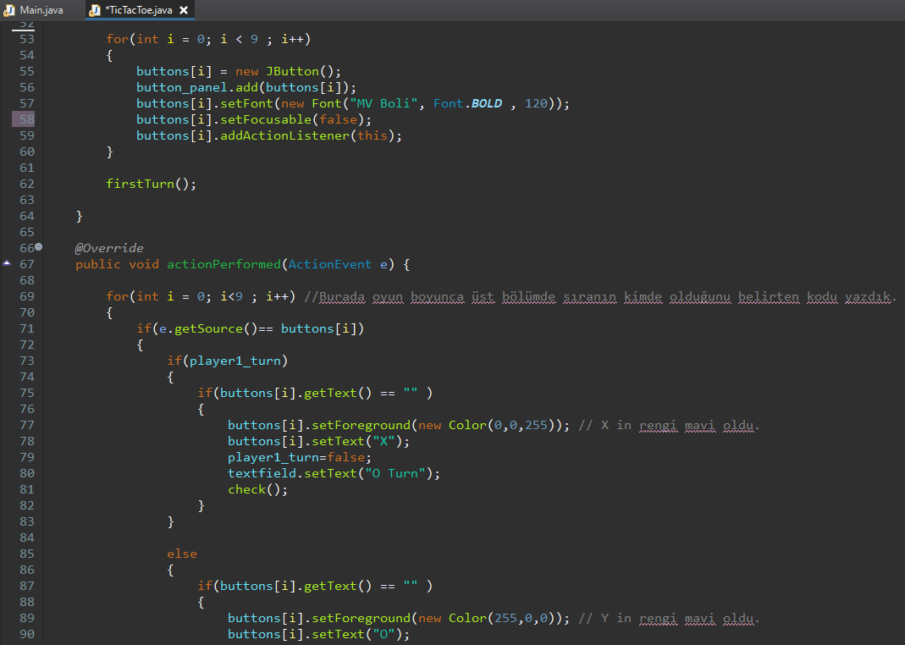
Ekran Çıktılar(devam..)

Slide 8
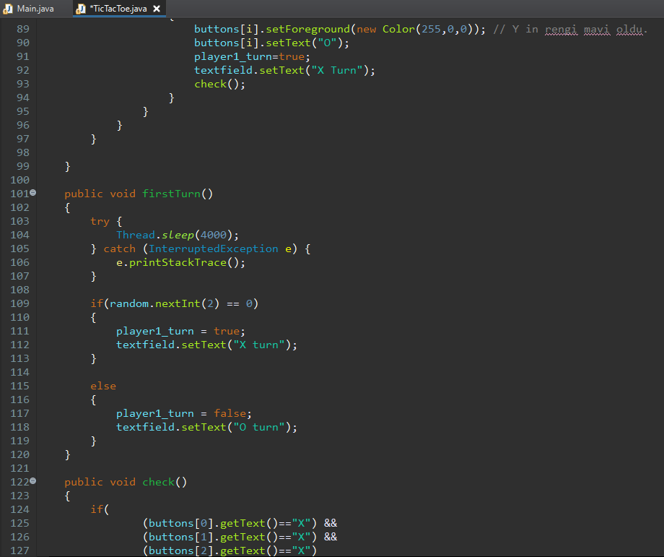
Ekran Çıktılar(devam...)

Slide 9
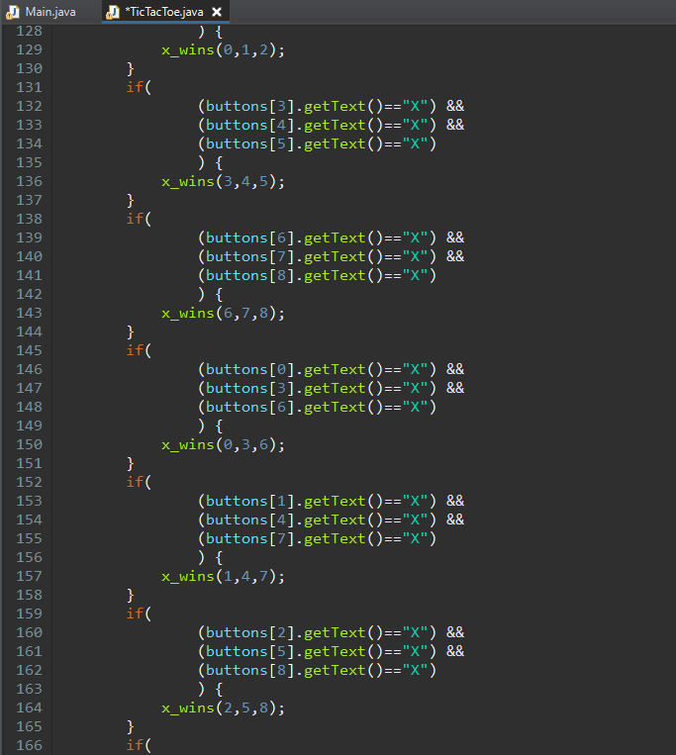
Ekran Çıktılar(devam...)

Slide 10
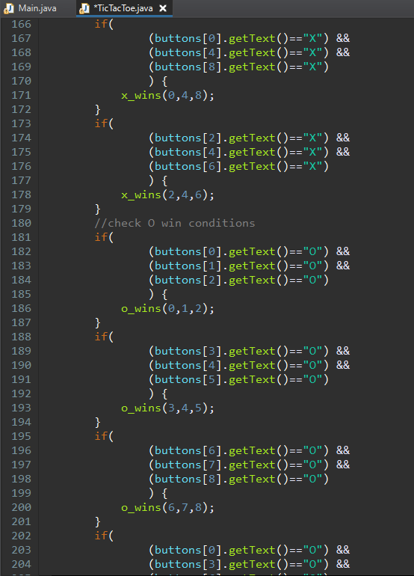
Ekran Çıktılar(devam...)

Slide 11
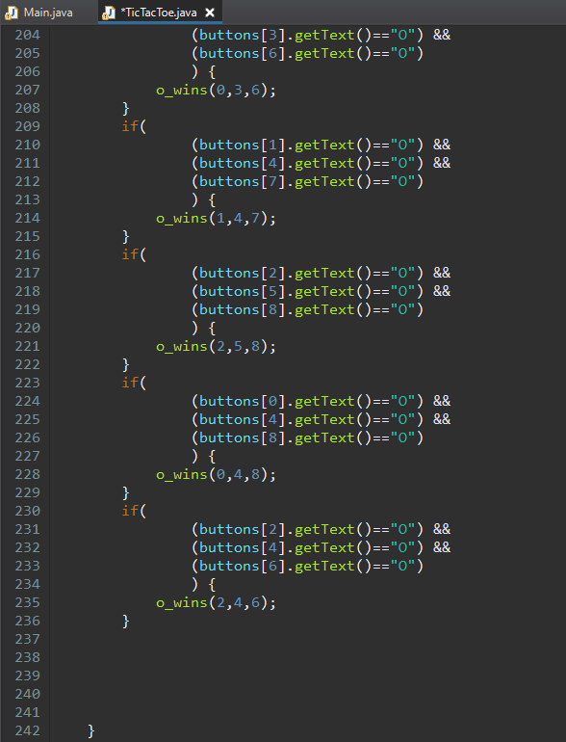
Ekran Çıktılar(devam...)

Slide 12
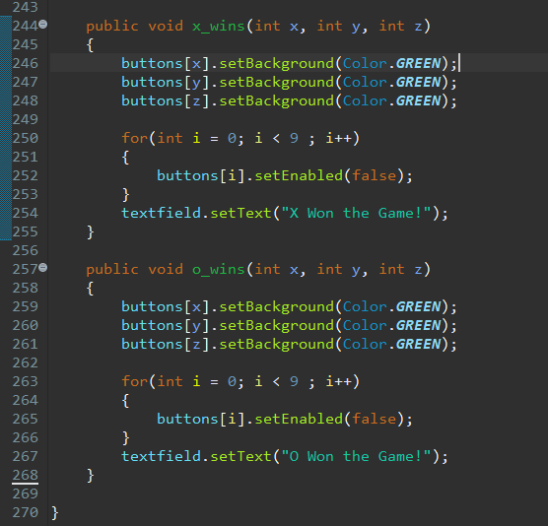
Ekran Çıktılar(devam...)

Slide 13
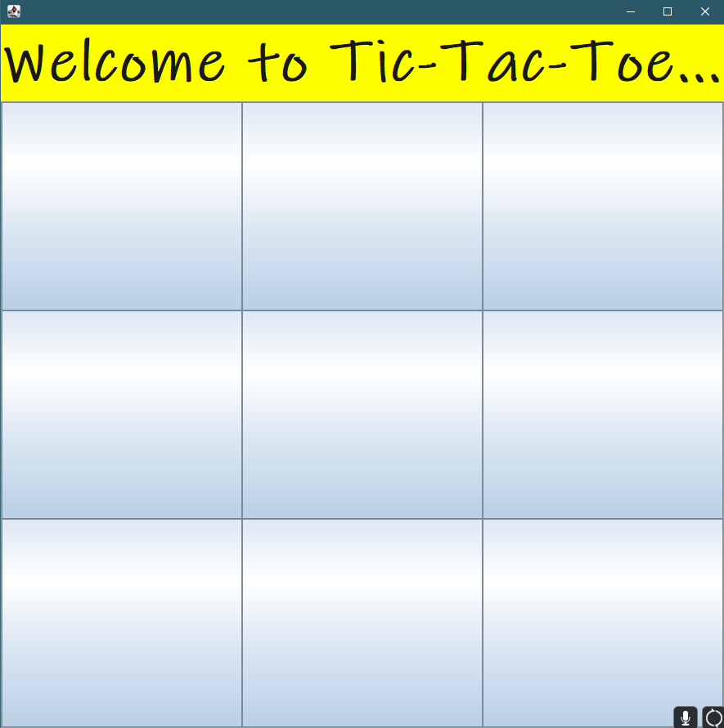
Ekran Çıktılar(devam...)

Slide 14
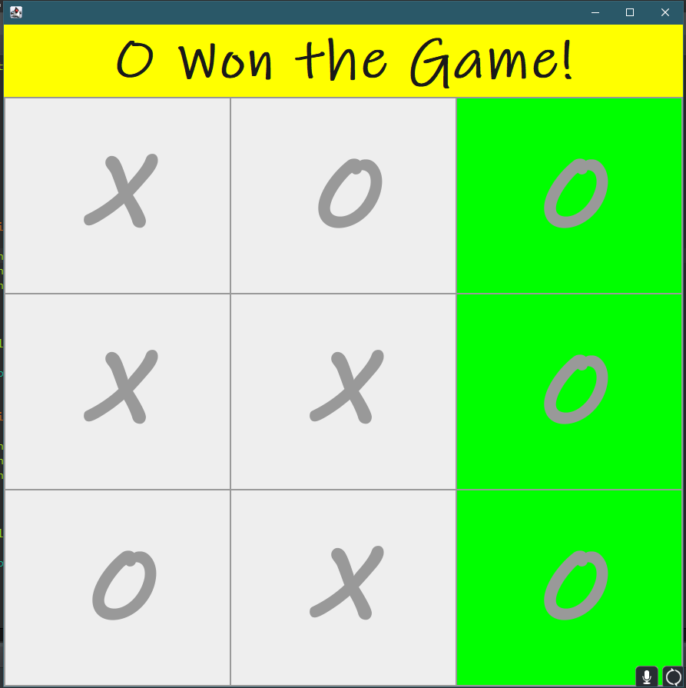
Ekran Çıktılar(devam...)

Slide 15
Kaynakça
- Bro Code Youtube Kanalı https://www.youtube.com/channel/UC4SVo0Ue36XCfOyb5Lh1viQ
- Alex Lee Youtube Kanalı https://www.youtube.com/channel/UC_fFL5jgoCOrwAVoM_fBYwA

